Slide 1
KIỂM TRA BÀI CŨ
1/ Thế nào là tôn trọng người khác ?
Tìm 1 hành vi thể hiện sự tôn trọng người khác ngay trong lớp học ?
2/ Vì sao phải tôn trọng người khác?

Slide 2
THẢO LUẬN NHÓM : 3 PHÚT
*Nhóm 1: Tìm hiểu mục 1 với các câu hỏi gợi ý sau:
+ Tìm hiểu về việc làm của vua Lỗ?
+ Tại sao vua Tề yêu cầu Nhạc Chỉnh Tử mang cái đỉnh sang?
+ Nhạc Chỉnh Tử đã làm gì?
+ Em có nhận xét gì về Nhạc Chỉnh Tử?
*Nhóm 2: Tìm hiểu mục 2 với các câu hỏi gợi ý sau:
+ Khi Bác chuẩn bị đi công tác, một em bé đã nhờ Bác điều gì?
+ Sau hơn 2 năm trở về, Bác đã làm gì?
+ Em có nhận xét gì về Bác?
*Nhóm 4: Tìm hiểu mục 4 với các câu hỏi gợi ý sau:
Nếu một người làm việc gì cũng qua loa, đại khái, không làm tròn trách nhiệm của mình với công việc được giao thì có nhận được sự tin cậy , tín nhiệm của người khác không ? Vì sao?
*Nhóm 3: Tìm hiểu mục 3 với các câu hỏi gợi ý sau:
+ Trên thị trường, các cơ sở xản suất, kinh doanh cần phải làm gì để giữ được lòng tin và sự tín nhiệm của khách hàng đối với họ ?
+ Trong hợp tác kinh doanh nếu một trong hai bên không thực hiện đúng quy định kí kết trong bản hợp đồng thì điều gì xảy ra?

Slide 3
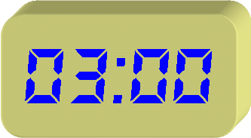
THẢO LUẬN NHÓM : 3 PHÚT
*Nhóm 1: Tìm hiểu mục 1 với các câu hỏi gợi ý sau:
+ Tìm hiểu về việc làm của vua Lỗ?
+ Tại sao vua Tề yêu cầu Nhạc Chỉnh Tử mang cái đỉnh sang?
+ Nhạc Chỉnh Tử đã làm gì?
+ Em có nhận xét gì về Nhạc Chỉnh Tử?
*Nhóm 2: Tìm hiểu mục 2 với các câu hỏi gợi ý sau:
+ Khi Bác chuẩn bị đi công tác, một em bé đã nhờ Bác điều gì?
+ Sau hơn 2 năm trở về, Bác đã làm gì?
+ Em có nhận xét gì về Bác?
*Nhóm 4: Tìm hiểu mục 4 với các câu hỏi gợi ý sau:
Nếu một người làm việc gì cũng qua loa, đại khái, không làm tròn trách nhiệm của mình với công việc được giao thì có nhận được sự tin cậy , tín nhiệm của người khác không ? Vì sao?
*Nhóm 3: Tìm hiểu mục 3 với các câu hỏi gợi ý sau:
+ Trên thị trường, các cơ sở xản suất, kinh doanh cần phải làm gì để giữ được lòng tin và sự tín nhiệm của khách hàng đối với họ ?
+ Trong hợp tác kinh doanh nếu một trong hai bên không thực hiện đúng quy định kí kết trong bản hợp đồng thì điều gì xảy ra?

Slide 4
I. NỘI DUNG BÀI HỌC:
1. Thế nào là giữ chữ tín?
Giữ chữ tín là coi trọng lòng tin của mọi người với mình, biết trọng lời hứa và biết tin tưởng nhau.

Slide 5
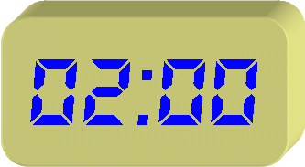
TIẾP SỨC
ĐỘI A
ĐỘI B
Biểu hiện Giữ chữ tín | Biểu hiện Không giữ chữ tín

Slide 6
Biểu hiện biết giữ chữ tín
Biểu hiện không biết giữ chữ tín
+ Học sinh :
+ Biết giữ lời hứa
- Đi học về đúng giờ
- Không giấu điểm kém với bố, mẹ….
- Thực hiện đúng nội quy
- Sửa chữa khuyết điểm
- Nộp bài tập đúng quy định
- Làm tốt nhiệm vụ giáo viên giao……
+ Xã hội :
- Hàng hóa sản xuất kinh doanh chất lượng tốt.
- Thực hiện đúng kí kết hợp đồng, đúng quy định của pháp luật, giúp đỡ người khác……
+ Học sinh :
- Lười biếng
- Nói dối, thất hứa
- Che giấu việc làm sai……..
- Vi phạm những nội quy
- Không thực hiện đúng lời hứa
- Không làm bài tập
- Không hoàn thành nhiệm vụ được giao……
+ Xã hội :
- Làm hàng giả, làm sai hợp đồng
- Không thực hiện đúng quy định của pháp luật……

Slide 7
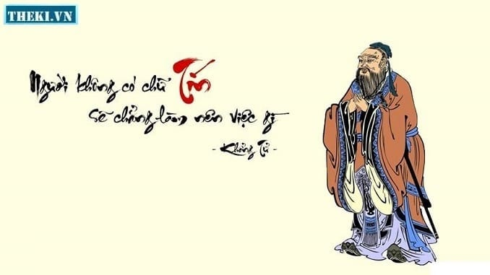
TIẾT 4 – BÀI 4: GIỮ CHỮ TÍN
II. NỘI DUNG BÀI HỌC:
Thế nào là giữ chữ tín?
2. Biểu hiện
3. Ý nghĩa của việc giữ chữ tín.
Sẽ được mọi người tin cậy, tín nhiệm của người khác với mình.
Giúp mọi người đoàn kết và dễ dàng hợp tác với nhau.

Slide 8
Muốn giữ được lòng tin của mọi người đối với mình thì mỗi người chúng ta cần phải làm gì?
- Làm tốt nghĩa vụ của mình .
- Hoàn thành nhiệm vụ.
- Giữ lời hứa .
- Đúng hẹn

Slide 9
TIẾT 4 – BÀI 4: GIỮ CHỮ TÍN
I. NỘI DUNG BÀI HỌC:
1. Thế nào là giữ chữ tín?
2. Biểu hiện
4. Cách rèn luyện
3. Ý nghĩa của việc giừ chữ tín .
- Làm tốt chức trách, nhiệm vụ của mình .
- Giữ đúng lời hứa, đúng hẹn trong các mối quan hệ với mọi người.
Giữ được lòng tin.
Đúng hẹn trong mọi mối quan hệ .

Slide 10
HOẠT ĐỘNG LUYỆN TẬP
Trong những tình huống sau, theo em tình huống nào biểu hiện hành vi giữ chữ tín ?
Phê phán những việc làm sai trái
Hứa sữa chữa khuyết điểm và cố gắng sữa chữa
Khi có ai nhờ thì mình hứa sẽ giúp cho dù biết việc đó mình không làm được.
Chỉ làm việc gì khi thấy có lợi
Đỗ lỗi cho người khác
Không giấu điểm kém với Bố mẹ
Châm chọc, chế giễu người khuyết tật.
8. Thực hiện đúng kí kết hợp đồng

Slide 11
Tình huống : Lan mượn Trang cuốn sách và hứa hai hôm sau sẽ trả, nhưng vì chưa đọc xong nên Lan cho rằng cứ giữ lại khi nào đọc xong thì trả cho Trang cũng được.
Có ý kiến cho rằng : Giữ chữ tín là giữ lời hứa. Em có đồng tình với ý kiến đó không ? Vì sao ?
Em có nhận xét gì về việc làm của Lan ?

Slide 12
TRÒ CHƠI
Nhìn hình, nhìn chữ đoán ca dao, tục ngữ

Slide 13
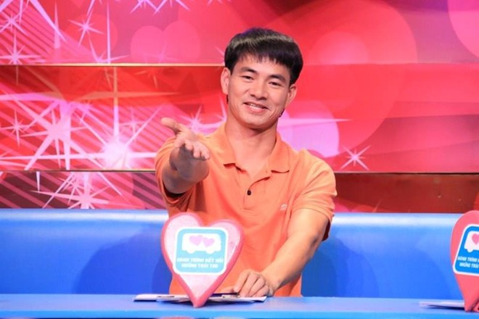
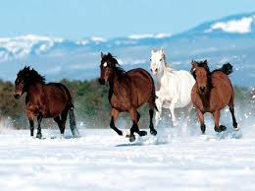
TRÒ CHƠI:
Nhìn hình, nhìn chữ đoán ca dao, tục ngữ:
…………. nhất ngôn, ……. nan truy.
Quân tử
tứ mã

Slide 14
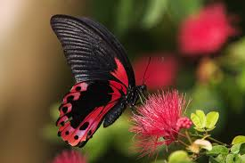
TRÒ CHƠI:
Nhìn hình, nhìn chữ đoán ca dao, tục ngữ:
Nói lời ……….. lấy lời
Đừng như ................. đậu rồi lại bay
con bướm
phải giữ

Slide 15
TRÒ CHƠI:
Nhìn hình, nhìn chữ đoán ca dao, tục ngữ:
Nói ............. thì nên làm ................,
Nói ............ làm ........... kẻ người cười chê.
mười
chín
chín
mười

Slide 16
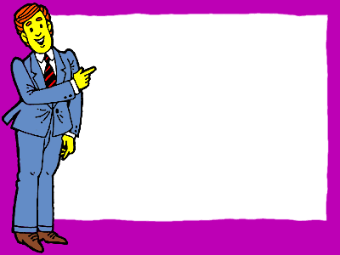
Tuần 26 - Tiết 26
Baøi 18 : QUYEÀN KHIEÁU NAÏI, TOÁ CAÙO
CUÛA COÂNG DAÂN
DẶN DÒ
Học thuộc bài
Làm các bài tập SGK
Nghiên cứu bài 5 , so sánh sự khác nhau giữa pháp luật và kỉ luật

